Slide 1

Web back-end (2) – Hệ thống tên miền - DNS
Lê Gia Công

Slide 2
Nội dung sẽ tìm hiểu
Tổng quan về DNS
Hệ thống tên của DNS
Quá trình đổi tên miền sang IP
Đăng ký tên miền
Tên miền quốc tế, quốc gia
Cách đặt tên miền

Slide 3
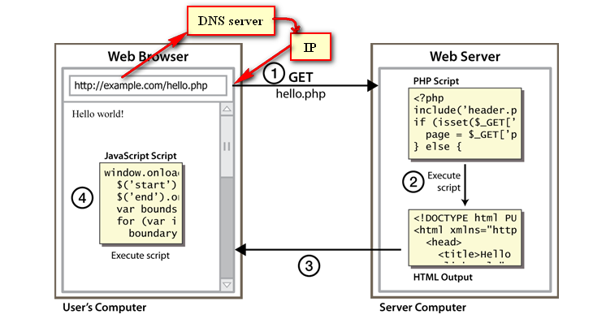
Chuyển tên miền thành IP
Xem lại quá trình duyệt web, sau khi người dùng nhập địa chỉ website (ví dụ: https://en.wikipedia.org/) vào thanh địa chỉ của trình duyệt, bấm Enter. Trình duyệt sẽ dựa vào địa chỉ website để kết nối tới máy server.
Vậy, bằng cách nào trình duyệt kết nối được tới máy server dựa vào địa chỉ website?
scheme://domain:port/path?query_string#fragment_id
Chuyển “domain” > địa chỉ IP
Gửi gói HTTP request tới địa chỉ IP để yêu cầu trang web

Slide 4
Hệ thống tên miền - DNS
Hệ thống tên miền (Domain Name System – DNS) là một hệ thống có nhiệm vụ chuyển đổi địa chỉ dạng “tên miền” thành địa chỉ IP và ngược lại. Ví dụ, hệ thống DNS sẽ giúp máy tính biết được tên miền en.wikipedia.org sẽ có địa chỉ IP tương ứng là 103.102.166.224.
Domain > IP
ping www.wikipedia.org
IP > Domain
ping -a 103.102.166.224
nslookup 103.102.166.224
Trong một số trường hợp, có thể truy cập website bằng tên miền hoặc địa chỉ IP. Ví dụ: có thể truy cập trang google bằng http://172.217.31.238 hoặc http://google.com.

Slide 5
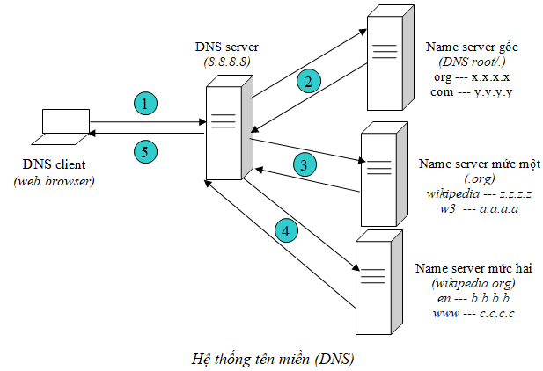
Ba thành phần của DNS
DNS namespace (hệ thống tên): Tổ chức theo cấu trúc cây (tree), mỗi nhánh – xác lập một miền (domain). Mỗi miền chứa các bản ghi (resource record): là thông tin ánh xạ giữa tên và địa chỉ IP, và các thông tin khác. Mục đích của quá trình truy vấn DNS là tìm kiếm các thông tin chứa trong các bản ghi tại mỗi miền.
Name server: máy tính đã cài DNS server và có chứa các bản ghi thông tin của miền. Name server có thể trả lời các truy vấn liên quan đến tên miền do nó quản lý, ngoài ra, nó cũng có khả năng chuyển tiếp các truy vấn tới các name server khác trong trường hợp nó không thể trả lời được.
Resolver (DNS client): chương trình DNS client, tạo truy vấn DNS và gửi nó tới DNS server. Mỗi DNS client phải được chỉ dẫn để truy cập tới ít nhất một DNS server.

Slide 6
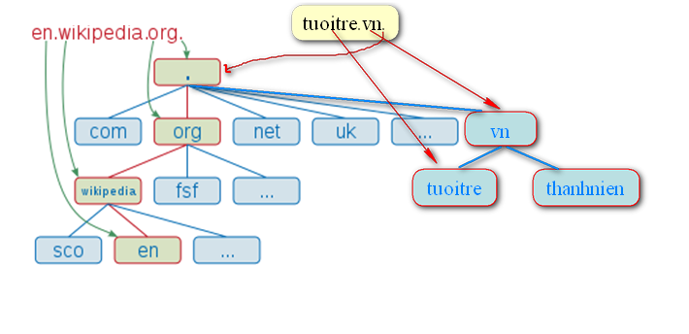
Hệ thống tên (DNS namespace)
Hệ thống tên của DNS được tổ chức theo cấu trúc cây.
Bắt đầu là nút gốc (DNS root), kí hiệu là (.) (dấu chấm)
Tiếp theo là tên cấp cao (Top Level Domain – TLD). Ví dụ org
Tiếp theo là các tên miền thứ cấp (Second Level Domain, Third Level Domain). Ví dụ wikipedia (Second Level Domain), en (Third Level Domain).
Khi duyệt web, bạn hoàn toàn có thể thêm dấu chấm (.) vào cuối mỗi tên miền. Đó mới là địa chỉ đầy đủ của website. Tuy nhiên, trong thực tế mọi người không cần thêm dấu chấm vì trình duyệt không bắt buộc điều đó.

Slide 7
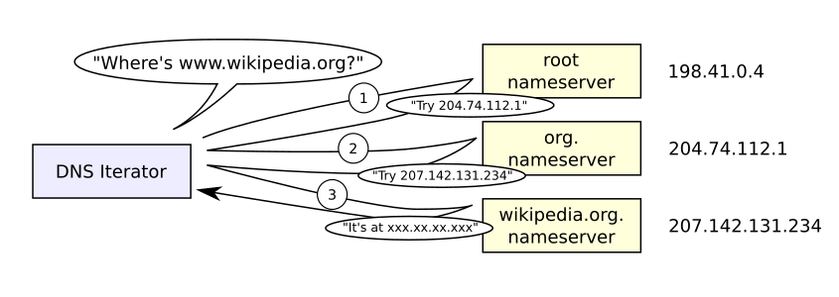
Quá trình đổi tên miền sang IP của DNS client
Việc phân giải tên miền là trách nhiệm của DNS server thuộc các tổ chức quản lý website. (Bạn sẽ nắm rõ hơn ý này khi thực hành cấu hình web server)
Máy DNS client tìm trong DNS cache tại DNS client xem có bản ghi tên miền – IP
Tìm trong tập tin hosts xem có bản ghi tên miền – IP (thực tế nội dung của tập tin hosts sẽ được nạp vào DNS cache)
Gửi truy vấn tới máy DNS server được khai báo trong cạc mạng. Sau đó DNS server sẽ thực hiện việc phân giải tên miền.

Slide 8


Đăng ký tên miền
Đăng ký tên miền là việc xác lập quyền sở hữu của chủ thể (cá nhân, tổ chức, cơ quan, công ty) đối với một tên miền cụ thể.
Đăng ký tên miền để xây dựng, bảo vệ thương hiệu. Khi đã có tên miền bạn có thể xây dựng website để quản lý, dạy học, làm việc, làm thương mại, quảng cáo, quảng bá thương hiệu.
Đăng ký tên miền qua các công ty, đại lý chuyên cung cấp dịch vụ đăng ký tên miền của Việt Nam hoặc quốc tế.

Slide 9
Tên miền quốc tế
Tên miền quốc tế là tên miền do tổ chức ICANN (Internet Corporation for Assigned Names and Numbers – Tập đoàn Internet cấp số và tên miền) cấp. Ví dụ các tên miền có đuôi là .com, .net, .org, .info, edu …v.v.
Ý nghĩa một số đuôi của tên miền:
.COM là tổ chức liên quan đến thương mại (COMmercial)
.NET liên quan đến mạng lưới (NETwork)
.ORG liên quan đến các tổ chức (ORGanizations)
.INFO liên quan đến thông tin (INFOrmation)
.EDU liên quan đến giáo dục (EDUcation)

Slide 10
Tên miền quốc gia
Tên miền quốc gia là tên miền riêng của từng nước hay vùng lãnh thổ, có phần đuôi là kí hiệu của mỗi quốc gia. Ví dụ: .vn là Việt Nam, .UK là của Anh, .us là của Mỹ.
Tên miền Việt Nam do VNNIC quản lý.
Tên miền Việt Nam, có phần đuôi là .vn; .com.vn; .edu.vn.

Slide 11
Một vài gợi ý về cách chọn tên miền
Tên miền nên có chứa từ khóa tìm kiếm, giúp tăng thứ hạng trong các hệ thống tìm kiếm. Ví dụ: nhaxeABC, trungtamXYX, ABCshop.
Tên miền nên ngắn gọn, sáng tạo, dễ phát âm, dễ viết
Không nên sử dụng dấu gạch ngang (-) trong tên miền
Nên chọn tên có tính khả mở (khoaitaydalat, raudalat, raucudalat)
Đăng ký nhanh, tránh trì hoãn, có thể bị người khác đăng ký trước
Chọn nhà cung cấp uy tín
Đăng ký tên miền cùng chỗ thuê đặt website để có được nhiều ưu đãi

Slide 12
Tên miền miễn phí
Có rất nhiều các website cho phép đăng ký tên miền miễn phí
Một số tên miền miễn phí chỉ sử dụng được trong một khoảng thời gian nhất định, có thể bị mất bất cứ khi nào
Phần đuôi của tên miền thường là tên của nhà cung cấp
Tên miền miễn phí không nhận được hỗ trợ kĩ thuật
Ví dụ:
pages.github.com | 000webhostapp.com | wordpress.com | blogspot.com
my.noip.com | my.freenom.com | somee.com | biz.nf

Slide 13
Tên miền có phí
Có hợp đồng giữa chủ sở hữu và nhà cung cấp
Được hỗ trợ kỹ thuật
Được chọn tên theo ý muốn
Được bảo hộ về quyền sở hữu, thương hiệu
Sử dụng lâu dài

Slide 14
Xem và đọc thêm
Các từ khóa: DNS, Fully Qualified Domain Name, hệ thống tên miền, đăng ký tên miền, tên miền quốc tế, tên miền quốc gia.
– DNS (read): https://dzone.com/refcardz/dns
– FQDN: https://en.wikipedia.org/wiki/Fully_qualified_domain_name
– DNS wiki (read): https://en.wikipedia.org/wiki/Domain_Name_System
– DNS (đọc): https://vi.wikipedia.org/wiki/H%E1%BB%87_th%E1%BB%91ng_ph%C3%A2n_gi%E1%BA%A3i_t%C3%AAn_mi%E1%BB%81n
– Đăng ký tên miền: https://wiki.matbao.net/ten-mien-la-gi-dang-ky-ten-mien-o-dau-la-tot-nhat/
– Chọn tên miền: https://www.wpbeginner.com/beginners-guide/tips-and-tools-to-pick-the-best-domain-for-your-blog/

Slide 15
Bài tập và thực hành
Bài tập 1. Tìm địa chỉ IP hoặc tên miền còn thiếu trong bảng sau:
Địa chỉ IP | Tên miền
222.255.239.80 | https://tuoitre.vn/
74.125.68.100 | https://www.google.com/
128.30.52.100 | https://www.w3.org
108.177.125.18 | https://mail.google.com/
127.0.0.1 | localhost
127.0.0.1 | localhost

Slide 16
Bài tập và thực hành
Bài tập 2. Trong hệ điều hành Windows, mở và thêm một bản ghi trong tập tin hosts (ví dụ: “127.0.0.1 hocdns.com”. Kiểm tra DNS cache để quan sát bản ghi trong tập tin hosts đã được nạp vào DNS cache.
Bài tập 3. Thay đổi lại địa chỉ Preferred DNS server trong cạc mạng là một địa chỉ của Google, Singapore, VNPT và của Viettel.
Bài tập 4. Đăng ký 2 tên miền miễn phí.
Bài tập 5. Kể tên 3 nhà cung cấp dịch vụ đăng ký tên miền (2 của Việt Nam, 1 của quốc tế). Để đăng ký một tên miền có phí, cần chuẩn bị những gì? Khảo sát bảng giá của một số tên miền. Thử đăng ký một tên miền có phí.

Slide 17
Tổng quan về DNS
Hệ thống tên của DNS
Quá trình đổi tên miền sang IP
Đăng ký tên miền
Tên miền quốc tế, quốc gia
Cách đặt tên miền
Web back-end (2) – Hệ thống tên miền
- DNS
Cám ơn các bạn!

